Slide 1
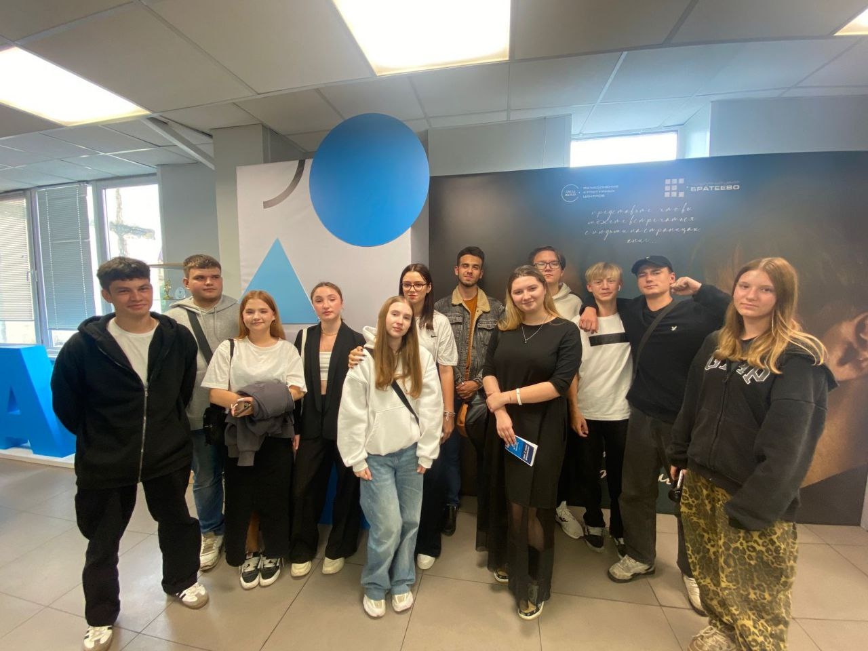

ПРОЕКТ
«стажёр «ММ»
Государственное бюджетное учреждение
Досугово-спортивный центр
«Мир молодых»
Номинация «Трудоустройство несовершеннолетних граждан в возрасте от 14 до 18 лет»
Срок реализации Проекта
17.06.2024 г. - 09.08.2024 г.

Slide 2
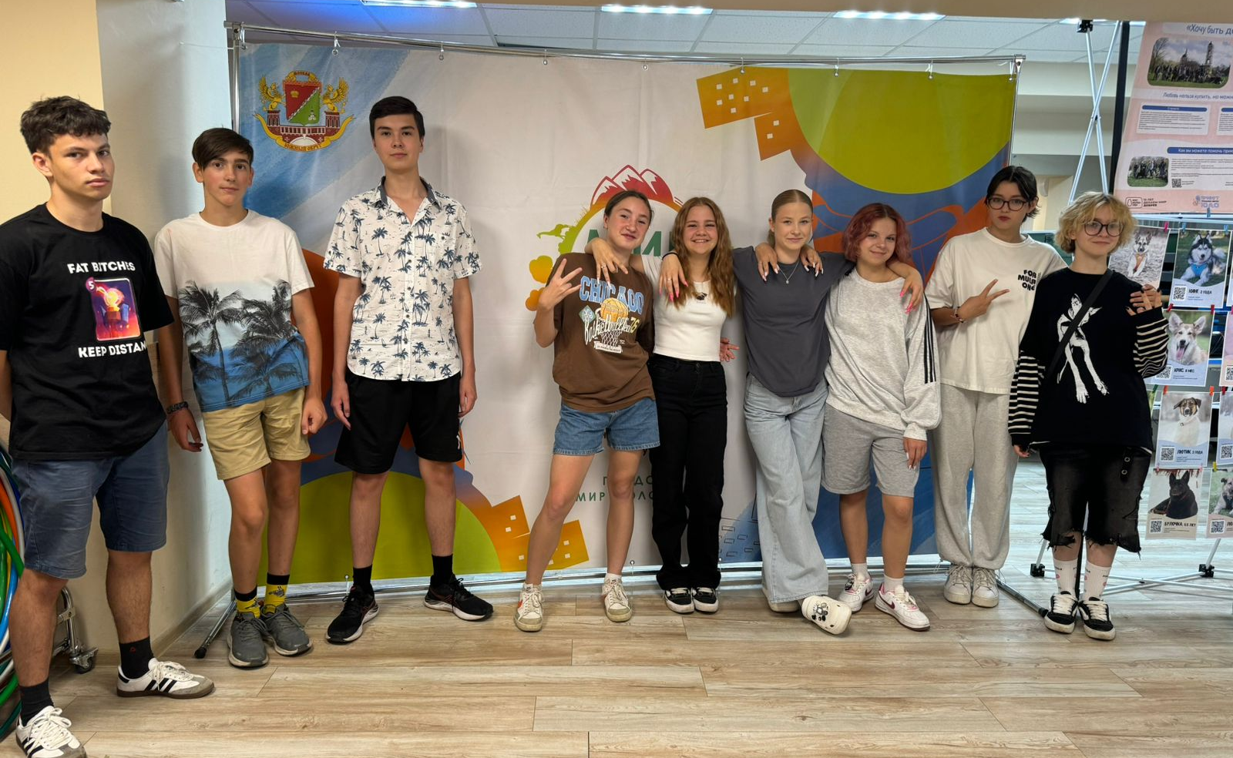
Актуальность проекта
Молодежь — наиболее уязвимая категория населения в отношении трудоустройства и самореализации (отсутствие профессии, стажа работы, нежелание работодателя «связываться» с несовершеннолетними).
Временная занятость несовершеннолетних граждан является важным профилактическим и воспитательным средством борьбы с детской беспризорностью и криминализацией подростковой среды, способом адаптации в сфере трудовых отношений, возможностью удовлетворения материальных и духовных потребностей подростков.

Slide 3


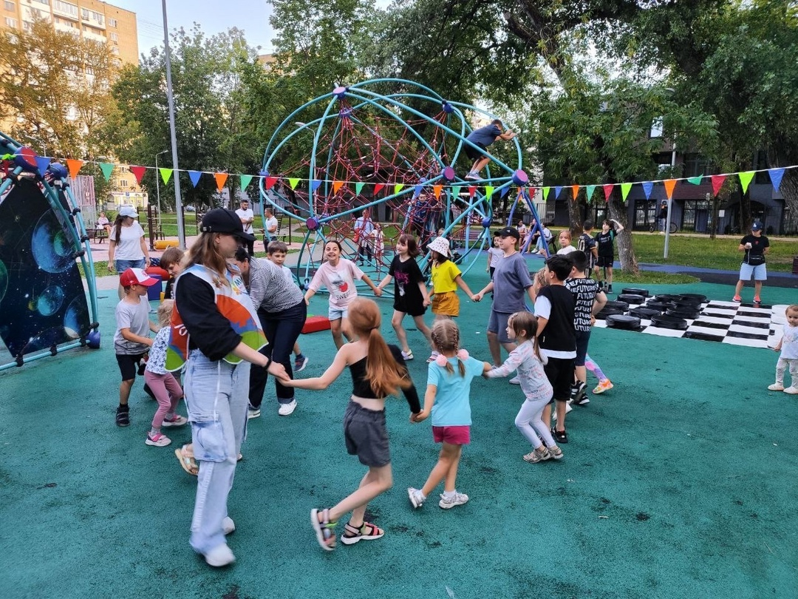
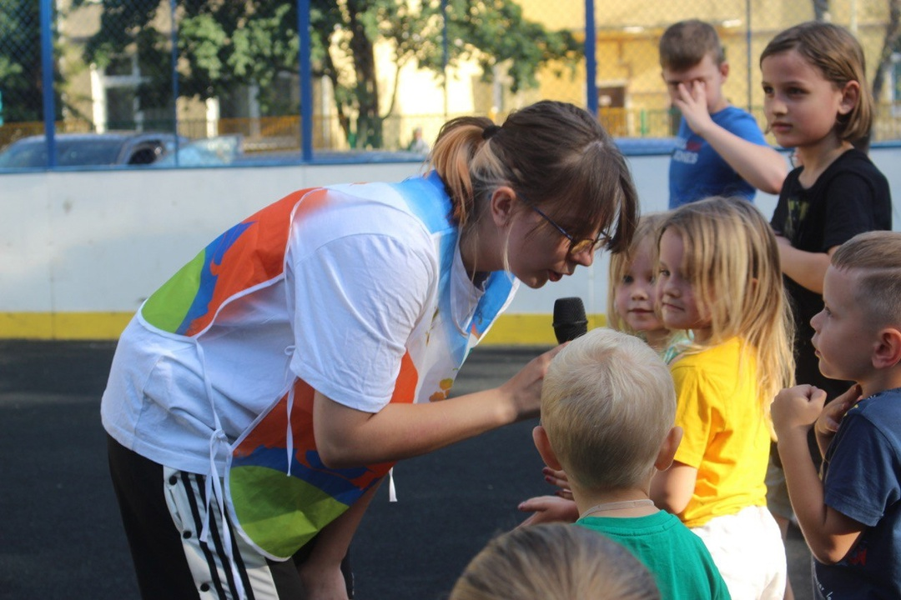
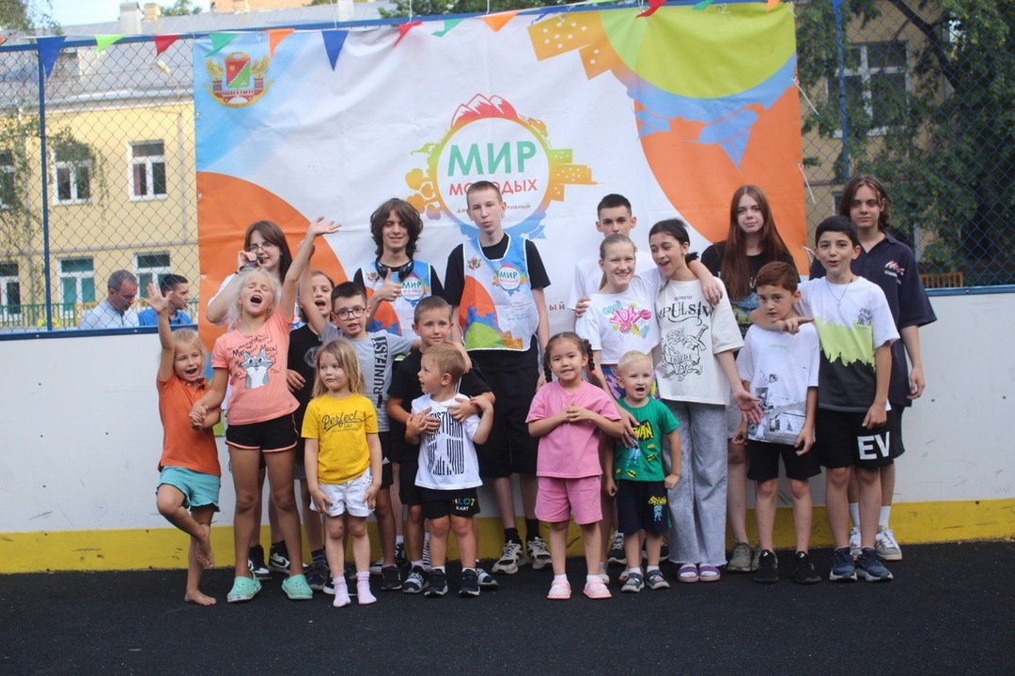
Цель и задачи ПРОЕКТА
Цель: Предоставление несовершеннолетним в возрасте от 14 до 18 лет возможности самореализации в выбранных профессиях и получения опыта в различных сферах деятельности
Задачи:
1. Приобщение к труду и приобретение определенных профессиональных навыков
2. Формирование у молодежи нового образа мышления и понимания принципов построения собственной карьеры
3. Наличие возможности адаптироваться в трудовом коллективе, научиться нести ответственность за выполняемую работу

Slide 4
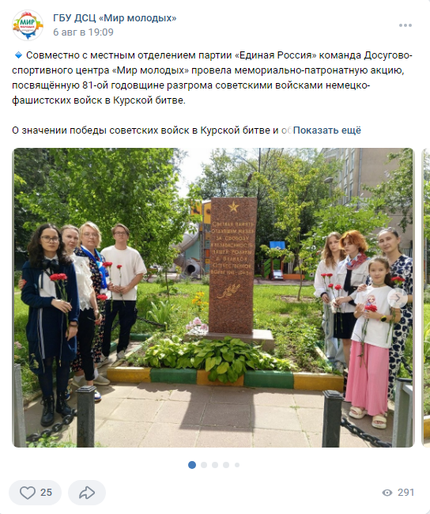
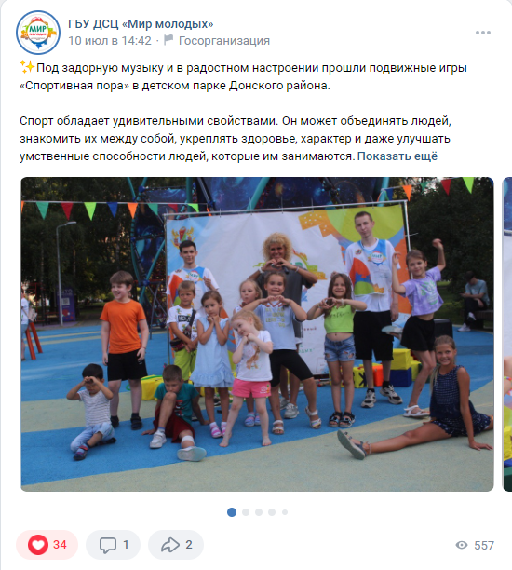
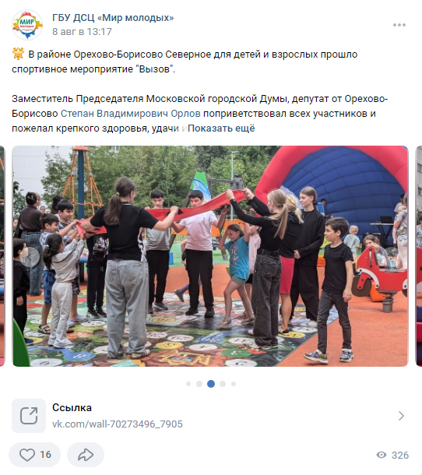
галерея проекта

Slide 5
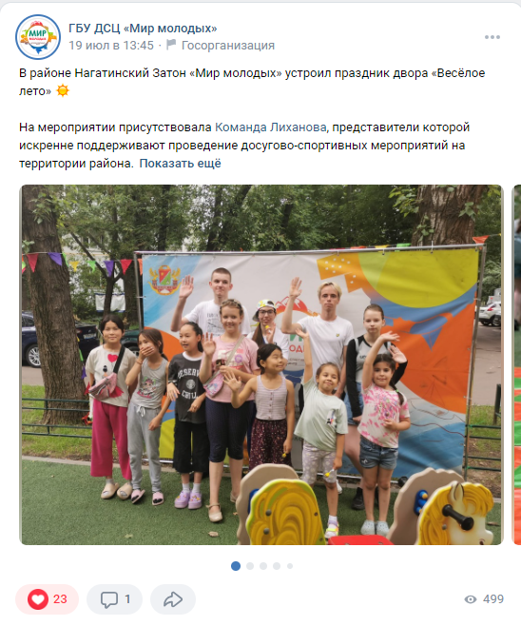
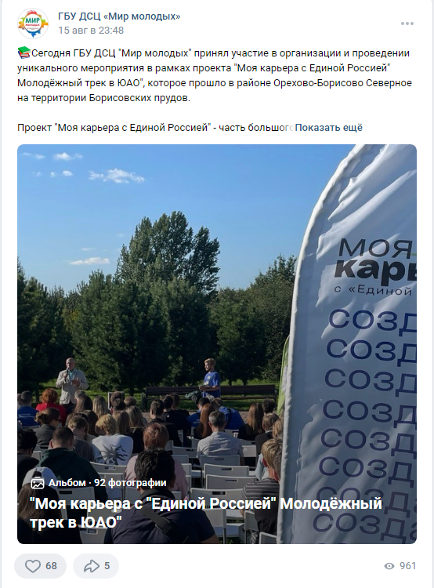
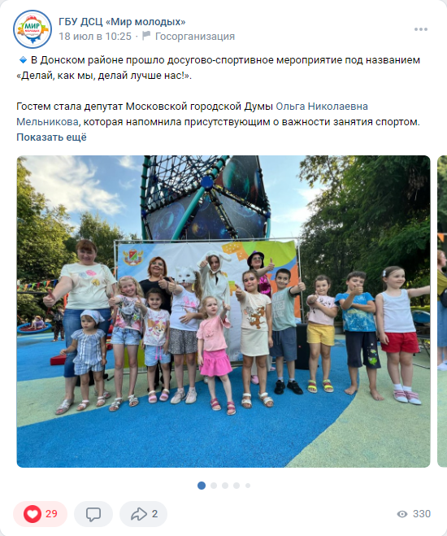
галерея проекта

Slide 6
Статистические показатели

Slide 7
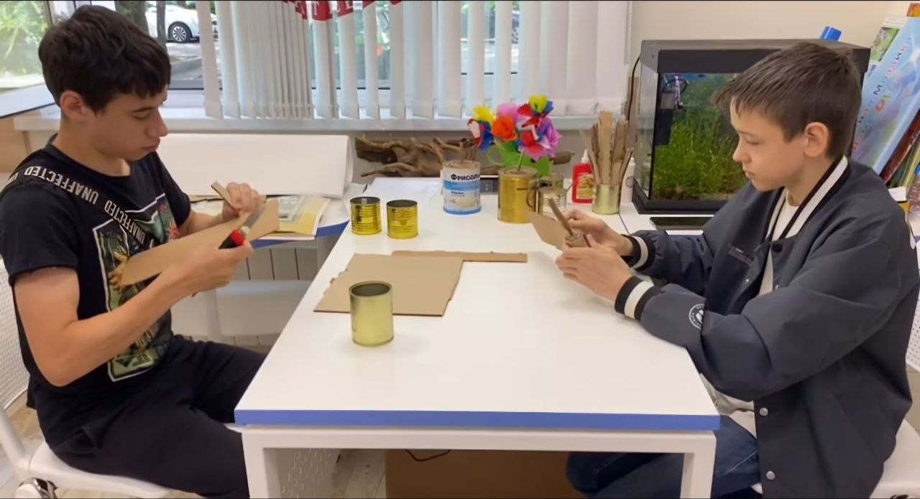
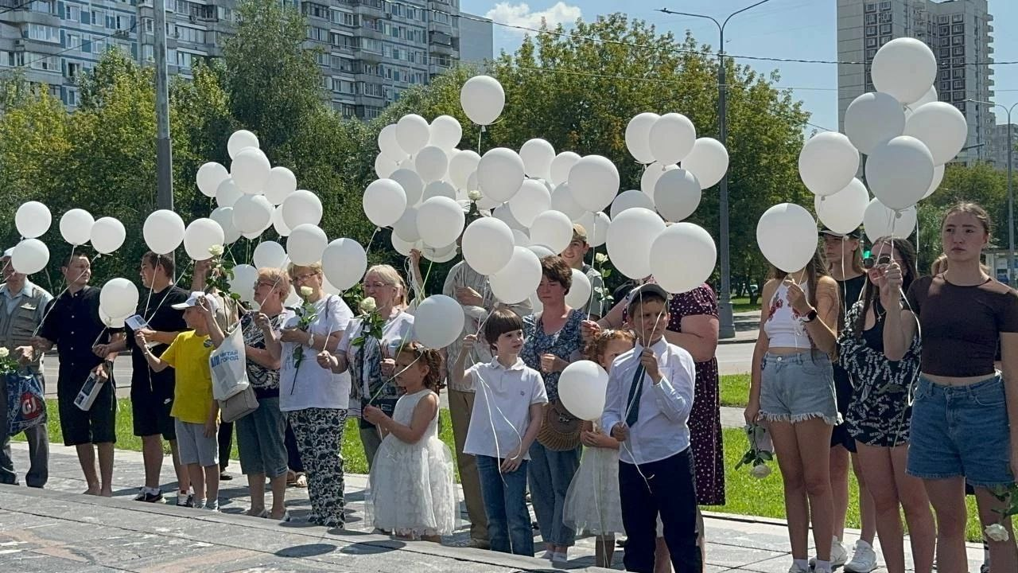
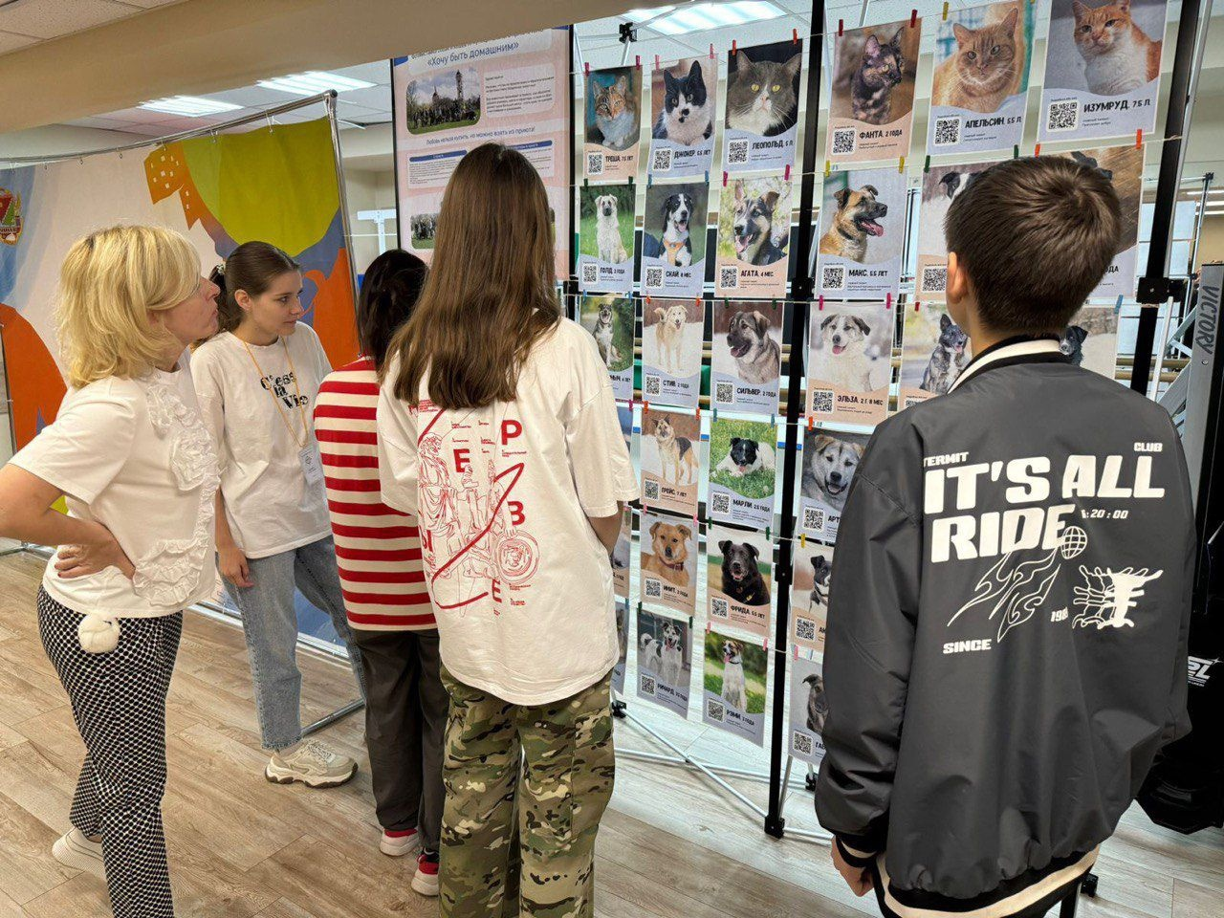
Общественно-полезная деятельность стажеров
По окончании рабочего времени стажеры принимали активное участие в подготовке и сборе гуманитарной помощи для последующей отправки её на передовую бойцам, находящимся в зоне проведения специальной военной операции: изготавливали блиндажные свечи и сухой армейский душ.
Во время прохождения практики стажеры приняли участие в мемориально-патронатных акциях, в том числе в акции "Аллея ангелов", посвящённой Дню памяти детей - жертв войны в Донбассе, а также в уборке памятников героям и участникам ВОВ и церемониях возложения цветов к мемориальным комплексам.
Практиканты участвовали в мероприятиях антинаркотической направленности: "Скажи наркотикам НЕТ, спорту - Да", "Нет наркотикам!", "Меняю сигарету на конфету", рисовали антинаркотические плакаты, раздавали листовки о вреде наркотиков, а также принимали участие благотворительной акции по защите бездомных животных "Хочу быть домашним".

Slide 8
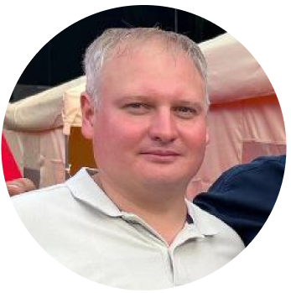
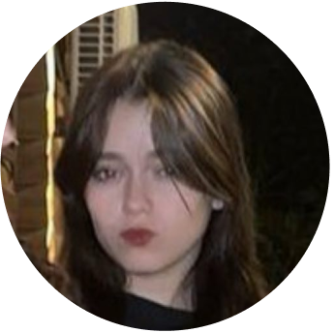
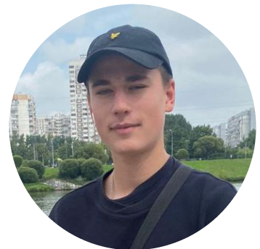
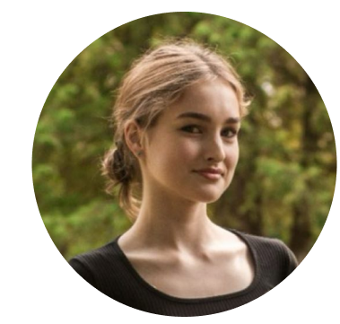
Пожелания
Кирилл Олегович Мухлаев - директор ГБУ ДСЦ «Мир молодых», 37 лет
«Организация трудовой занятости подростков в свободное от учёбы время является одной из форм государственной социальной поддержки несовершеннолетних граждан в возрасте от 14 до 18 лет.»
Летуновская Агата – стажер, 15 лет
«В "Мире молодых" я приобрела ценные навыки и некий профессиональный опыт, которые могут стать основой для моей будущей карьеры. Это место предоставило мне уникальные возможности для личностного роста и развития.»
Сивенков Александр – стажер, 15 лет
«Работа в учреждении стала для меня настоящим удовольствием. Здесь работает дружный молодой коллектив. Энергичные, полные идей и предложений сотрудники, всегда готовые помочь. Уверен, что этот опыт будет полезен в будущем, и я с благодарностью вспоминаю время, проведённое в этом учреждении.»
Троценко Татьяна – стажер, 16 лет
«Мы бы хотели внести ГБУ ДСЦ "Мир молодых" в систему выбора организаций для возможности прохождения практики в нём, так как считаем этот досугово-спортивный центр отличной возможностью приобрести знания и навыки, необходимые для построения успешной карьеры.»

Slide 9
Результаты ПРОЕКТА июнь – август 2024 года
62 праздников
двора
82 стажёра в проекте
147 мероприятий при участии стажёров

Slide 10
Результаты ПРОЕКТА июнь – август 2024 года
За время прохождения практики 82 стажёра приняли участие в 147 мероприятиях, в том числе участвовали в организации и проведении 62 праздников двора.
Практиканты были активно задействованы в следующих процессах деятельности:
принимали участие в разработке идей для включения в сценарии праздников и досугово-спортивных мероприятий для жителей Южного административного округа;
активно участвовали в проведении спортивных мероприятий, приобщая малышей и подростков к ведению здорового образа жизни;
были участниками патриотических акций, подавая сверстникам отличный пример истинного гражданина своей страны;
участвовали в акциях и мероприятиях антинаркотической направленности: "Скажи наркотикам НЕТ, спорту - Да", "Нет наркотикам!", "Меняю сигарету на конфету", "Я выбираю жизнь!", а также рисовали антинаркотические плакаты и участвовали в конкурсе;
принимали участие в благотворительной акции по защите бездомных животных "Хочу быть домашним";
изготавливали сухой армейский душ, блиндажные свечи для бойцов, находящихся в зоне проведения специальной военной операции.
принимали активное участие в проведении и подготовке мероприятий в рамках масштабного проекта "Лето в Москве. Все на улицу!"
Ребята приобрели ценный опыт и теперь имеют базу для дальнейшего развития. Также они могут заняться волонтёрской деятельностью, в том числе помогать в организации крупных городских мероприятий.

Slide 11


Наш партнер
Контактная информация
ГБУ «Моя карьера»
105120, Москва, ул. Сергия Радонежского, 1с1

Slide 12
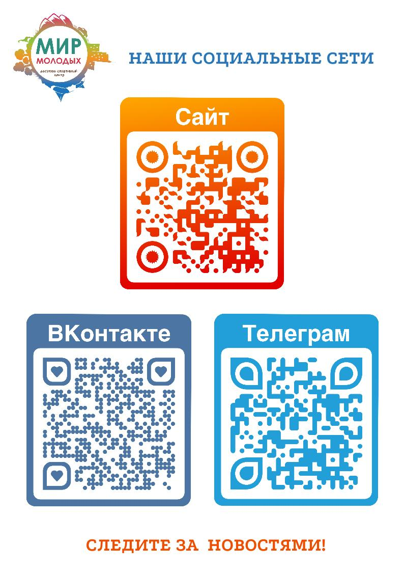
Спасибо за внимание!
Контактная информация
ГБУ ДСЦ «Мир молодых»
115612, г. Москва, ул. Ключевая, д. 4, корп. 2

